Slide 1
CỜ VUA ONLINE NT109.O21.MMCL – Lập trình ứng dụng mạng
TRƯỜNG ĐẠI HỌC CÔNG NGHỆ THÔNG TIN
KHOA MẠNG MÁY TÍNH VÀ TRUYỀN THÔNG
GVHD: ThS. Trần Mạnh Hùng
SVTH: Trần Trọng Hiếu – 21520859

Slide 2
MỤC LỤC
1. GIỚI THIỆU ĐỀ TÀI
2. GIỚI THIỆU CÁC CÔNG NGHỆ
3. GIỚI THIỆU CÁC CHỨC NĂNG

Slide 3

1. GIỚI THIỆU ĐỀ TÀI
Ứng dụng cung cấp giao diện thân thiện với người dùng.
Các thao tác đơn giản giúp tiết kiệm thời gian, nâng cao tính giải trí khi trải nghiệm.
Hỗ trợ việc chơi trực tuyến trong cùng mạng LAN.

Slide 4

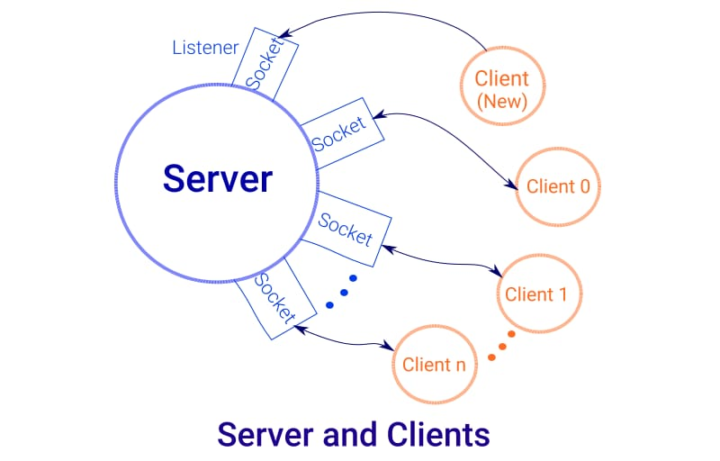
2. GIỚI THIỆU CÁC CÔNG NGHỆ
Java Swing
Chỉnh sửa, tối ưu các phần giao diện GUI.
Là một thay thế tốt hơn cho AWT.
Multithreading
Xử lý các tác vụ độc lập cùng lúc.
Cải thiện hiệu suất của ứng dụng.

Slide 5
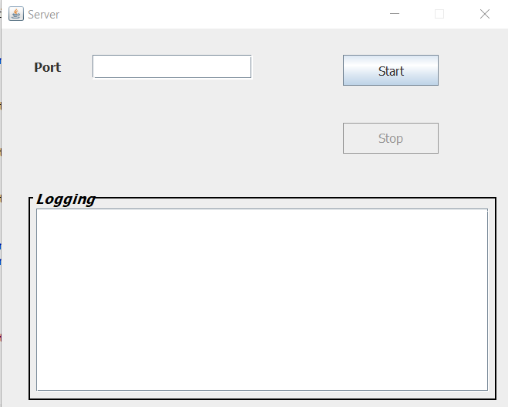
3. GIỚI THIỆU CÁC CHỨC NĂNG
Server
Lắng nghe kết nối từ Client.
Mở một thread riêng cho mỗi Client kết nối đến.
Ghi log các sự kiện.

Slide 6
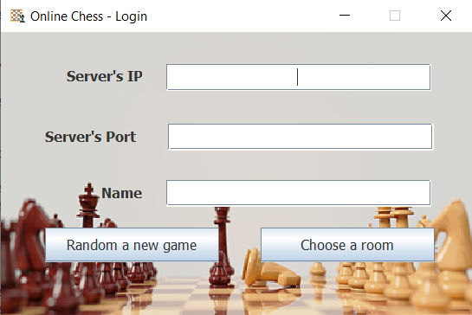
3. GIỚI THIỆU CÁC CHỨC NĂNG
Client (Login)
Kết nối tới Server thông qua địa chỉ IP và port của Server.
Click nút bấm “Choose a room” để vào phòng chờ.

Slide 7
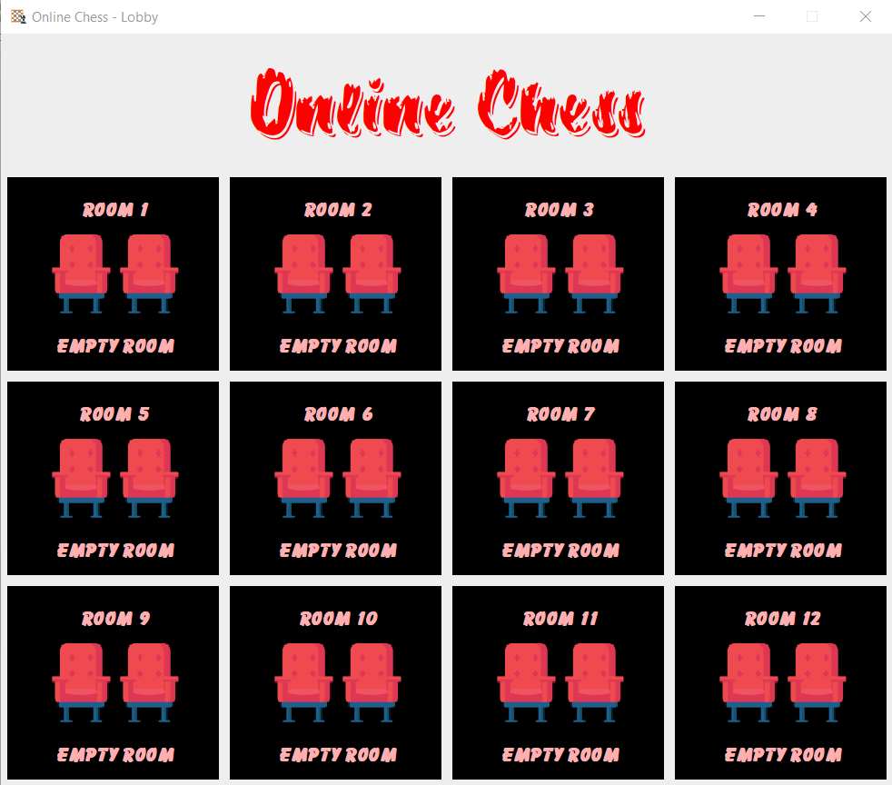
3. GIỚI THIỆU CÁC CHỨC NĂNG
Client (Lobby)
Gồm 12 phòng chờ.
Người chơi có thể click vào mỗi phòng chờ.
Các phòng chờ được tự động cập nhật khi có người chơi sẵn sàng tại một phòng chờ.

Slide 8
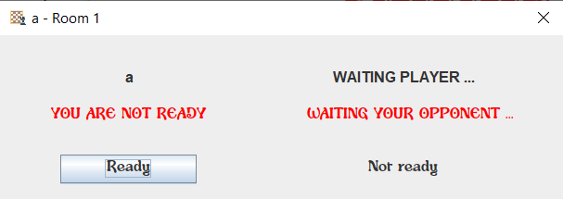
3. GIỚI THIỆU CÁC CHỨC NĂNG
Client (Waiting Dialog)
Hộp thoại sẽ hiển thị khi người chơi click vào một phòng chờ.
Người chơi nhấn nút “Ready” để xác nhận, nhấn “Not ready” để không xác nhận.

Slide 9
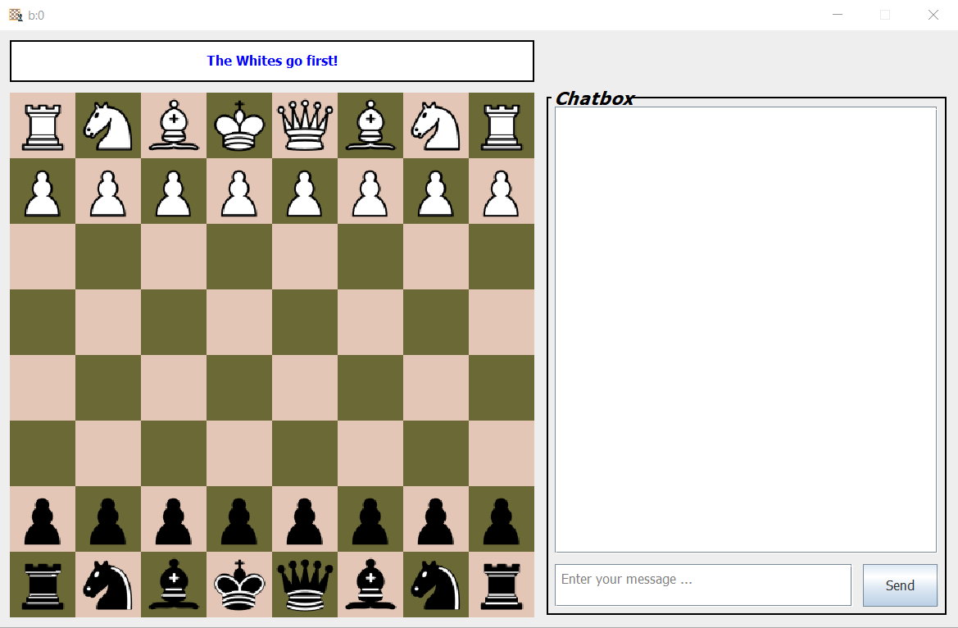
3. GIỚI THIỆU CÁC CHỨC NĂNG
Client (Player UI)
Giao diện bao gồm bàn cờ vua và một khung chat.
Hỗ trợ người chơi trong việc di chuyển quân cờ và nhắc người chơi khi nào tới lượt.

Slide 10
THANK YOU

